Slide 1

Мобильный телефон на уроке: за и против.
ГБПОУ «ПППК»
подготовила: А.К. Стук

Slide 2


Slide 3
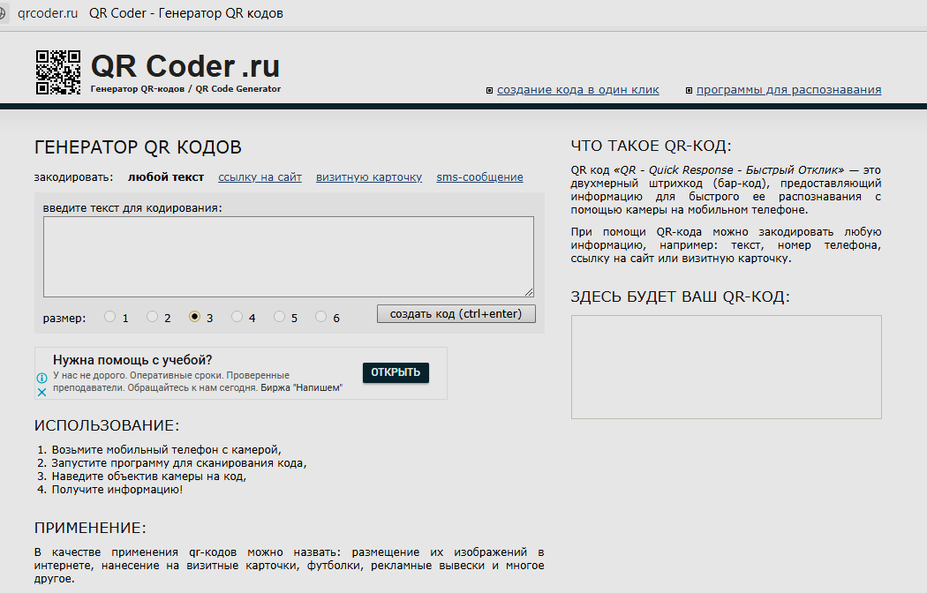
Создание QR-кода

Slide 4
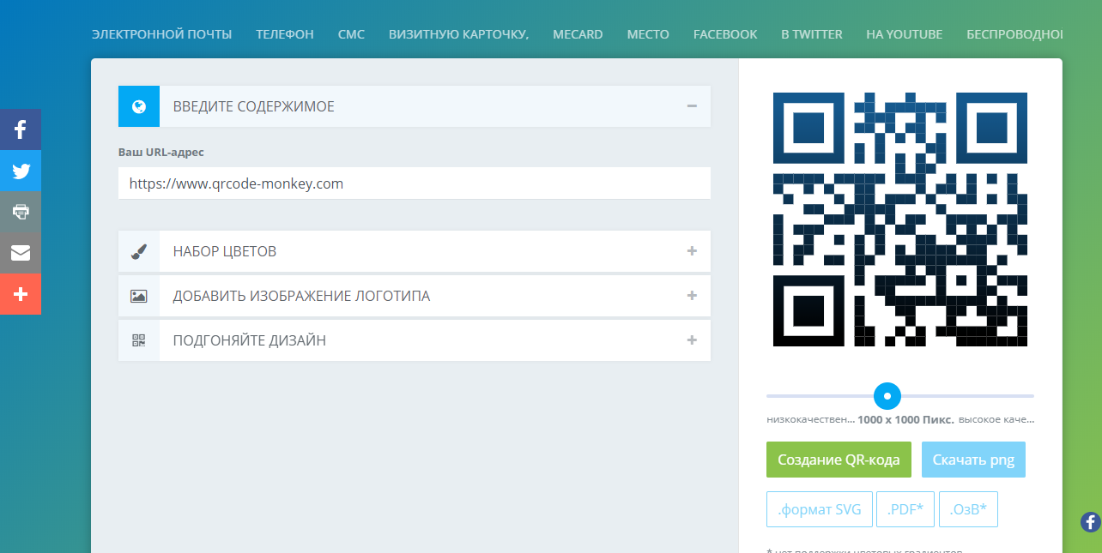

Slide 5
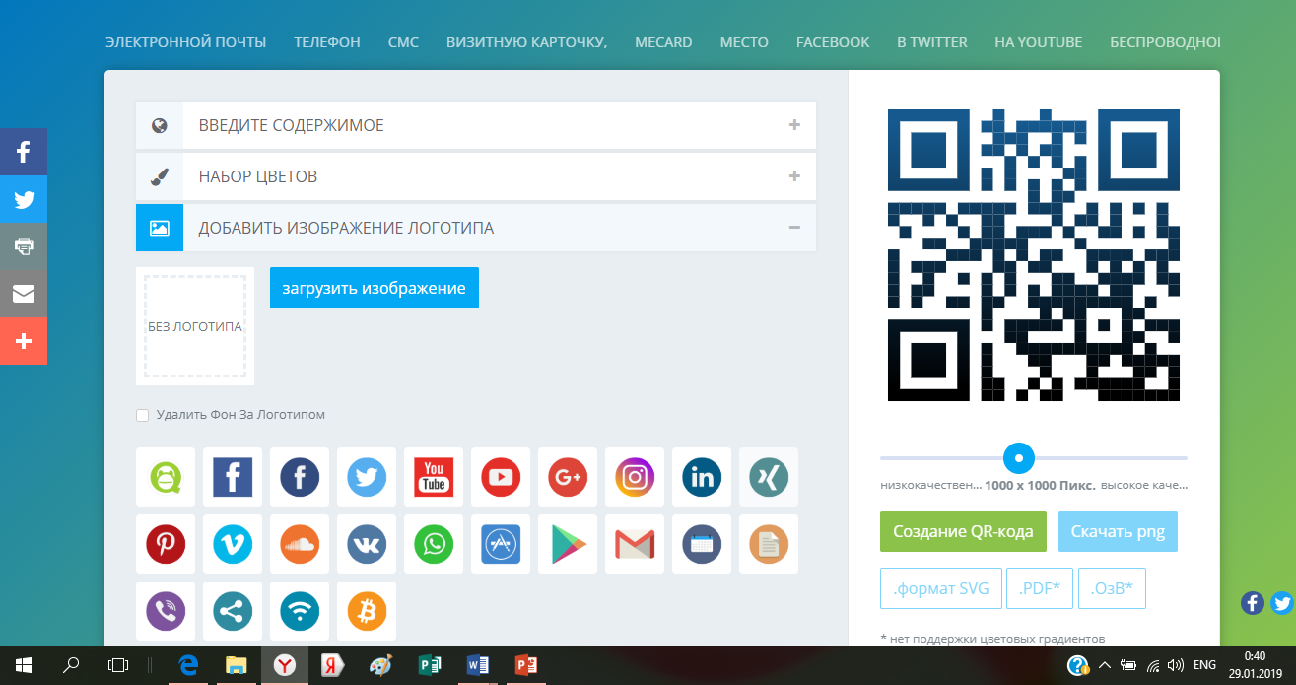

Slide 6

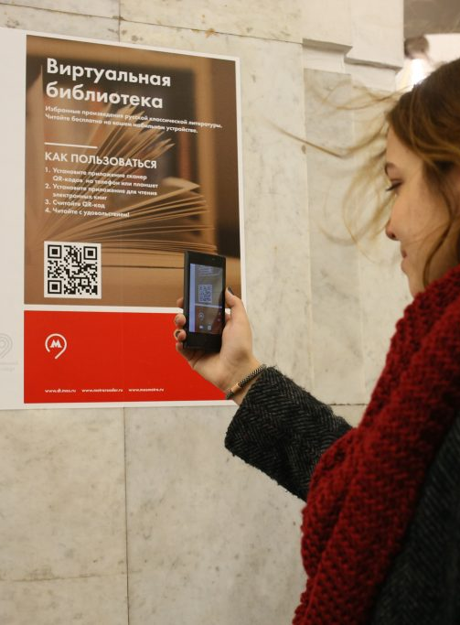
Московский метрополитен в текстовом режиме запустил виртуальную библиотеку.
На станциях уже повесили порядка 30 плакатов с QR – кодами, которые ведут на специальный портал, где можно прочитать или скачать около 100 произведений русской классики - Пушкина, Лермонтова, Гоголя, Чехова, Булгакова и других.

Slide 7
Использование QR-кода.
АСТРОНОМИЯ
Дополнительная информация по теме уроке
Видео о космосе
Исторические факты
Наблюдение движение
Планет онлайн

Slide 8
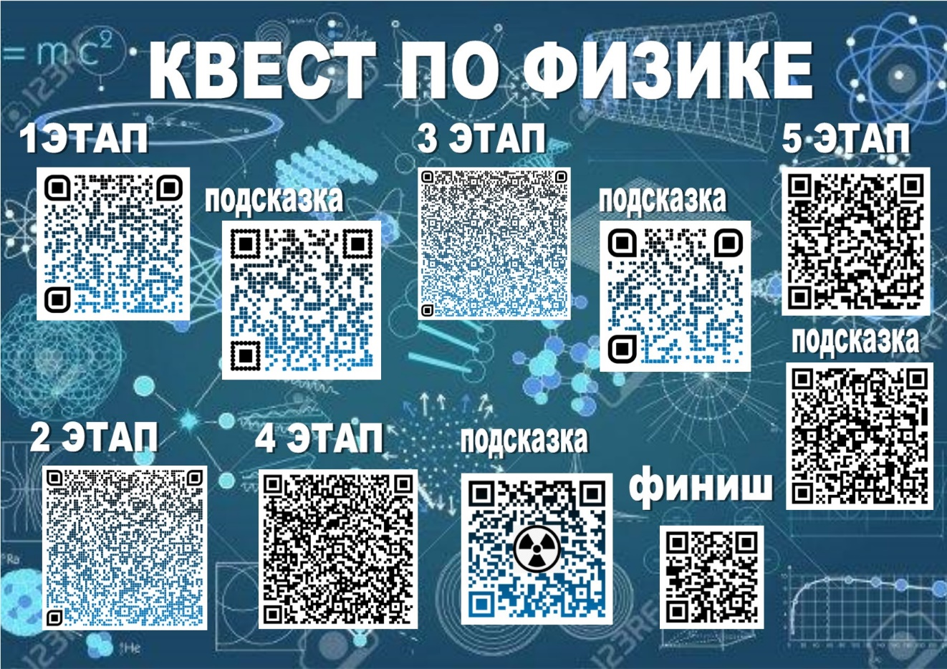

Slide 9
